Slide 1

Etude de cas
LivraisonCo
Brief initial
CentraleSupélec
29 octobre 2026

Slide 2



Qui sommes-nous?
Louis Lhotte
Forward Deployed AI Scientist
Mandy Huart
BCG X Senior Recruiter
Yassine Omari Betahi
Senior Forward Deployed AI Scientist

Slide 3
Agenda
Présentation du datathon
Composition des équipes et calendrier

Slide 4
Objectif : Faire l'expérience en accélérée d'un projet de stratégie avec composante data science
Appréhender une problématique en réfléchissant aux implications business
Structurer votre travail au sein d'une équipe
Trier, nettoyer, analyser des grands volumes de données
Développer et tester des modèles prédictifs
Pour élaborer des résultats…
... et les présenter à une audience senior
L'objectif est de vous confronter à une situation similaire à ce qui se produit dans la vraie vie dans un temps imparti…

Slide 5
Présentation du datathon
      Le Client
      La Mission
  LivraisonCo est une entreprise française privée de livraison opérant principalement en région parisienne
  Le CEO de LivraisonCo souhaite optimiser son processus de livraison (e.g. livrer plus de colis en un temps réduit, en limitant les coûts) d’une semaine sur l’autre
  Selon le CEO, connaître à l’avance l’état du trafic serait un premier élément clé pour mieux définir ses créneaux de livraison pour la semaine suivante
  BCG X commence la phase 1 du projet qui comporte 2 livrables:
    Le développement d’un algorithme de prédiction du trafic routier sur différents axes à Paris
    Une présentation expliquant l’approche et les résultats de l’algorithme de prédiction du trafic routier, ainsi qu’une feuille de route de la suite du projet

Slide 6
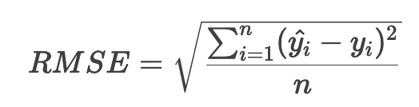
Livrable 1 : Prédiction du trafic routier à Paris
      Objectif
      Périmètre
  Notre client souhaite optimiser son processus de livraison et a défini une première variable d’importance à prédire: le trafic routier à Paris
  On s’intéresse à deux variables permettant de qualifier le réseau routier: le débit horaire et le taux d’occupation de la voie
  3 arcs dans le périmètre du PoC:
    Les champs Elysées
    La rue de la Convention
    La rue des Saints Pères
  Vous réaliserez ces prédictions avec les dernières données disponibles en date
  Performance évaluée à l’aide de la RMSE¹
  1. RMSE: Root Mean Squared Error

Slide 7
Livrable 1 : LivraisonCo vous charge de la collecte des données
      Open data Paris
      Sources externes
  Disponible ici (voir slide suivante pour les précisions)
  Données de trafic routier issues des capteurs installés dans la chaussée donnant deux types de données:
    Taux d’occupation: temps de présence des véhicules sur la boucle en pourcentage d’un intervalle de temps fixe
    Débit horaire: nombre de véhicules ayant passé le point de comptage pendant un intervalle de temps fixe
  Des sources de données externes (open data) peuvent être également utilisées:
    Données météo
    Caractéristiques des routes
    Vacances scolaires, jours fériés
    Confinements (covid)
    …
N’oubliez pas de télécharger deux fois les données: une fois pour entrainer vos algorithmes, une autre fois avant le rendu final pour réaliser la prédiction

Slide 8
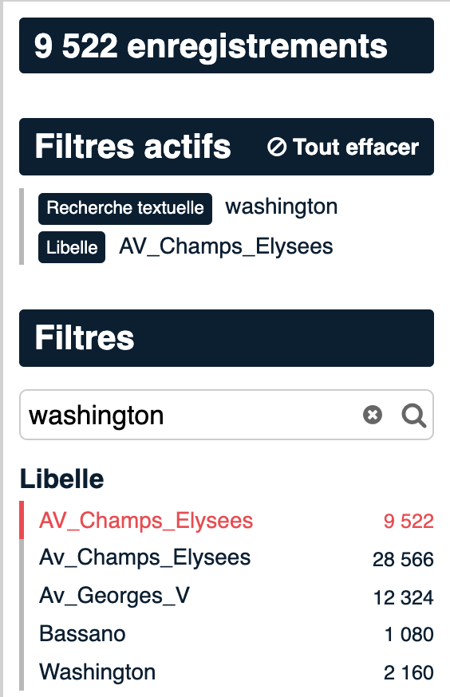
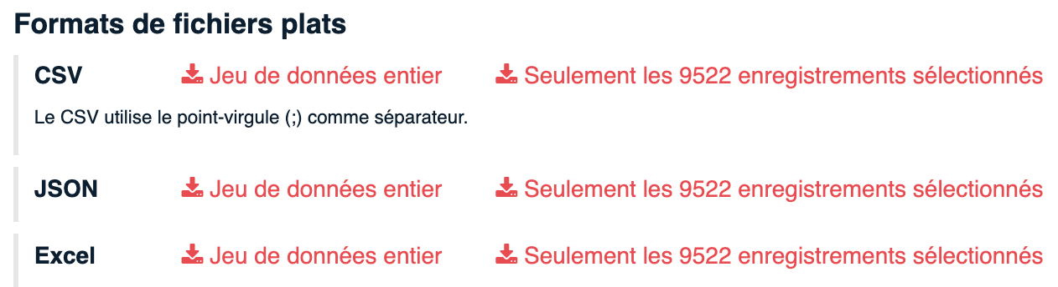
Livrable 1 : Précisions pour télécharger les données
1
Vous rendre sur ce lien permettant de télécharger les données
Filtrer les données pour les télécharger arc par arc: des données peuvent être manquantes si l’on tente d’en télécharger trop d’un coup
2
  Dans le champ ”Filtres” à gauche renseigner le nom de l’arc et
  cliquer sur le libellé de l’arc puis
  téléchargez les enregistrements
  - “washington” pour les Champs Elysées
  - “convention” pour la rue de la Convention
  - “Sts” pour la rue des Saints Pères
  - … pour tout autre arc
3
Filtrer les arcs par noeud directement au sein de votre code
Noeud amont “Av_Champs_Elysees-Washington” et noeud aval “Av_Champs_Elysees-Berri” pour les Champs Elysées
Noeud amont “Lecourbe-Convention” et noeud aval “Convention-Blomet” pour la rue de la Convention
Noeud amont “Sts_Peres-Voltaire” et noeud aval “Sts_Peres-Universite” pour la rue des Saints Pères
N’oubliez pas de télécharger deux fois les données: une fois pour entrainer vos algorithmes, une autre fois avant le rendu final pour réaliser la prédiction

Slide 9
Livrable 2 : Présentation de 7 planches max décrivant deux sujets
Zoom slide suivante
Description de l’approche et des modèles de prédiction de trafic routier
Feuille de route pour la suite de la mission

Slide 10
Livrable 2 : Zoom sur la feuille de route pour la suite de la mission
      Contexte
      Objectif
  Une fois le trafic connu, notre client pourra adapter ses créneaux de livraison pour profiter des temps de fluidité. Il lui manquera cependant des éléments pour optimiser son processus: # de livraisons à réaliser, # de créneaux de livraison nécessaires, répartition de ses livreurs sur ces créneaux…
  LivraisonCo a accès à un pool de livreurs dont le coût horaire charges comprises est le suivant: 10€ le jour (8h-20h), 14€ la nuit (20h-8h). Les livreurs travaillent par tranches horaires de 4h minimum, 8h maximum
  Présenter une feuille de route complète d’implémentation pour la suite du projet:
  Définition des (autres) modèles à construire pour finaliser l’optimisation du processus de livraison de LivraisonCo (variables à prédire/optimiser, algorithmes à tester…)
  Données à collecter
  Timeline
  …

Slide 11
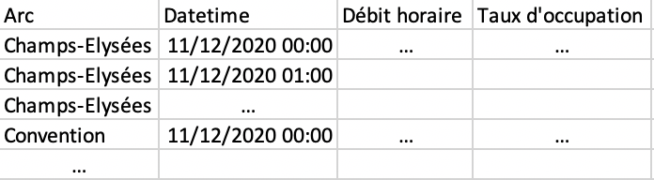
Récap: livrables attendus (avant le 6 novembre 18h)
      Livrable 1: Prédiction du trafic
      Livrable 2: Présentation
  Deux variables à prédire: le taux d’occupation horaire et le débit horaire
  Pour trois arcs routiers: Les Champs Elysées, la rue des Saints Pères, la rue de la Convention
  Du 07 au 11 novembre (nous vous conseillons de télécharger les dernières données disponibles)
  A nous envoyer: un fichier csv contenant vos prédictions au format ci-dessous + un notebook ou repo permettant de générer les prédictions
  Une présentation de 7 planches + annexes à présenter en 15 min contenant:
  Description de l’approche et résultats du livrable 1 (e.g. validation sur données historiques)
  Feuille de route d’implémentation pour la suite du projet:
    Modèles à construire (variables à prédire/optimiser, algorithmes à tester…)
    Données à collecter
    Timeline
    …
Données routières
Modèle prédictif
Prédictions
Données externes
Format

Slide 12
Evaluation de la performance
Data Science
/5
Score final
/10
    Qualité de la prédiction mesurée en calculant la métrique RMSE pour les prédictions des deux variables d’intérêt¹ pour les 3 axes d’intérêt² pour les dates du 07/11 au 11/11
    En cas d’égalité, la meilleure performance en Data Science (i.e. meilleure métrique) l’emportera
Business
/5
Pour les vainqueurs
    Qualité de la présentation du livrable 1
    Qualité de la proposition de solution pour optimiser le processus de livraison de LivraisonCo
    Qualité de la présentation
    Des cadeaux pour les 3 premiers groupes
    1. Débit horaire et taux d’occupation horaire de la voie; 2. Avenue des Champs Elysées / Rue de la Convention / Rue des Saints Pères

Slide 13
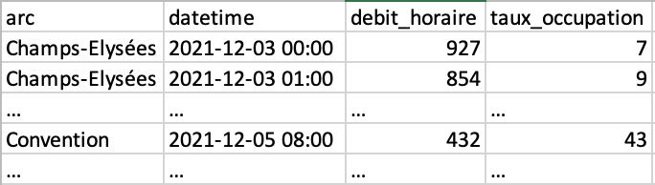
Format de l’output
Fonction de test de l’output
  Le fichier d’output doit respecter un format précis si vous souhaitez être évalués, pas comme vos prédécesseurs l’année dernière ;)
  Cahier des charges:
    Format: fichier csv
    Nom: ”output_<nom_du_groupe>.csv”
    Colonnes:
      “arc”: string parmi “Champs-Elysées”, “Convention”, “Saint-Pères”
      “datetime”: string respectant le format de date “%Y-%m-%d %H:%M”
      “debit_horaire”: float
      “taux_occupation”: float
    Taille: 360 lignes (3 arcs x 120 datetime)
from datetime import datetime
from pathlib import Path
def test_format_and_export_output(output_df, output_directory, name_of_the_group):
output_columns = {"arc": object, "datetime": object, "debit_horaire": float, "taux_occupation": float}
# 1. Check relevant columns are in output dataframe
assert sorted(list(output_df.columns)) == list(
output_columns.keys()
), "Some columns are missing or unnecessary columns are in output"
# 2. Check types
for col, col_type in output_columns.items():
assert output_df[col].dtype == col_type, f"Column {col} does not have type {col_type}"
# 3. Check datetime string has right format
try:
output_df.datetime.apply(lambda x: datetime.strptime(x, "%Y-%m-%d %H:%M"))
except ValueError as e:
raise e
# 4. Check `arc` columns has right values
assert sorted(list(output_df["arc"].unique())) == [
"Champs-Elysées",
"Convention",
"Saint-Pères",
], "Output does not have expected unique values for column `arc`"
# 5. Check dataframe has right number of rows
assert output_df.shape[0] == 360, f"Expected number of rows is 360, output has {output_df.shape[0]}"
# 6. Export output
output_path = Path(output_directory) / f"output_{name_of_the_group}.csv"
print(f"[SAVE OUTPUT] Saving output here: {output_path}")
output_df[output_columns.keys()].to_csv(output_path, sep=";")
test_format_and_export_output(my_output, "/Users/pansardcaroline/Desktop", "viguier_dekergaradec_pansard")
Adaptez cette ligne de code pour vérifier et exporter votre output

Slide 14
Agenda
Présentation du datathon
Composition des équipes et calendrier

Slide 15
Equipes de 5/6 personnes à composer
  Le datathon se déroulera par équipes de 5 personnes
  Si ce n’est pas encore fait: pas de panique, il vous reste jusqu'au 1 novembre pour constituer/modifier les équipes et vous attribuer un nom
  Quand votre équipe est prête, veuillez envoyer la composition des membres de l’équipe et le nom choisi par mail à huart.mandy@bcg.com

Slide 16
Calendrier de l'étude de cas
Création des équipes
Lancement
« Case Team Meeting » (facultatif)
Présentation au CEO
Date et lieu
Jusqu'au 1 novembre
En ligne
Jeudi 29 octobre,
17h-18h
CentraleSupélec
Jeudi 5 novembre, horaires à définir par groupe (ap 18h)
Zoom
Jeudi 12 novembre,
18h- 20h
Zoom
Contenu
Présentation de l'étude de cas
Séance de tutorat avec un data scientist BCG X (20mn par équipe)
Présentation finale du livrable 2 par groupe:
  15 min de présentation
  5 min de feedback
Conclusion du datathon:
  Présentation d’une correction du livrable 2
  Annonce des résultats
Livrables
Créer des équipes de 5 et envoyer votre composition d’équipe à huart.mandy@bcg.com
avant le 01/11/2026
Venez avec vos questions sur les livrables (algorithme et présentation)
A envoyer avant le vendredi 06/11/26 18h:
Livrable 1:
  Fichier .csv de prédiction
  Code (notebook / repo / …)
Livrable 2:
  Présentation 7 planches + annexes

Slide 17
Nos attentes
Nous serons exigeants avec vous, comme nous le serions dans la "vraie vie"
      De la structure et de la créativité
      Des hypothèses
avec du business sense
Des modèles data robustes et répondant au problème
Du code commenté, lisible et bien structuré
      Des résultats justifiés et des erreurs mesurées
      Une présentation
reposant sur une histoire ("storyline")

Slide 18
Prérequis techniques pour aborder le cas
Manipulation de données simples en Python / R
  Calcul de statistiques descriptives sur de grosses données
  Techniques de dataviz élémentaires (Package Python Matplotlib ou autres, Tableau, etc…)
Modèles classiques de machine learning
  Connaissance des algorithmes de base (régression logistique, random forests…)
  Utilisation de scikit-learn ou équivalents
  Maîtrise des métriques de validation des modèles
Des lectures sur Python pour se mettre dans le bain
  Python Data Science Handbook par Jake Vanderplas: https://jakevdp.github.io/PythonDataScienceHandbook/
  Pandas package documentation: https://pandas.pydata.org, en particulier https://pandas.pydata.org/pandas-docs/stable/getting_started/10min.html pour une introduction
  Scikit-learn package tutorials: https://scikit-learn.org/stable/tutorial/index.html

